Slide 1
Операциялык тутум деген эмне?
Операцилык тутум компьютерде иштеп жаткан программалардын эң маанилүүсү. Ал компьютердин эс тутумун жана процесстерди, ошондой эле анын программарын жана аппараттык камсыздоосун баарын башкарат. Ошондой эле компьютердин тилин билбей туруп, аны менен байланышууга мүмкүнчүлүк берет. Операциялык тутуму жок компьютер - пайдасыз.

Slide 2
Операциялык тутумдун жумушу
Компьютериңиздин Работалык тутуму (ОТ) компьютердеги бардык программа жана аппараттык камсыздоонун барын башкарат. Көпчүлүк учурда, бир эле учурда иштеп жаткан бир нече ар кандай компьютерные программы бар, алардын бардыгына компьютериңиздин борбордук процесстөө бирдигине (CPU), эс тутумуна жана сактагычына мүмкүндүк керек. Операциялык тутум ар бири менен иштешип, ар бир программа эмнеге муктаж болсо - ошону камсыздооого аракеттенет.

Slide 3
Операциялык тутумдун түрлөрү?
Эреже катары Эксплуатация тутумдар компьютерге алдын-ала жүктөлүп келет. Көп адамдар компьютер менен чогуу келген Работалык тутумду колдонушат, бирок Работалык тутумду сжигарулатып, керек болсо алмаштырса да болот. Жеке компьютерлер үчүн үч жалпы Операция тутумдар бар: Microsoft Windows, Mac OS X или Linux.

Slide 4
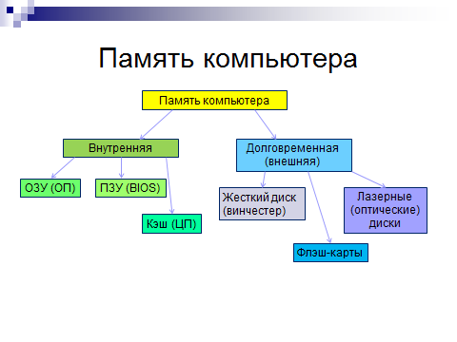

Slide 5


Slide 6
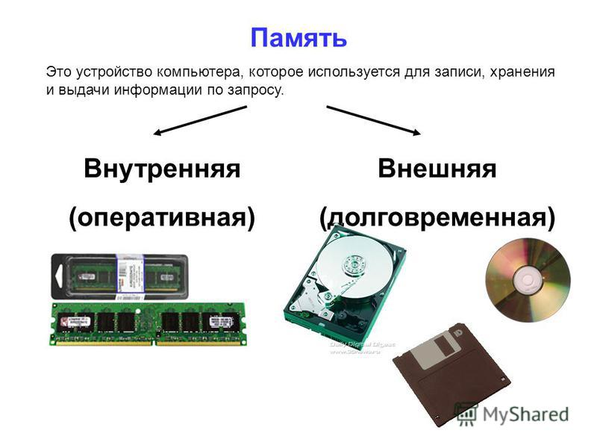

Slide 7
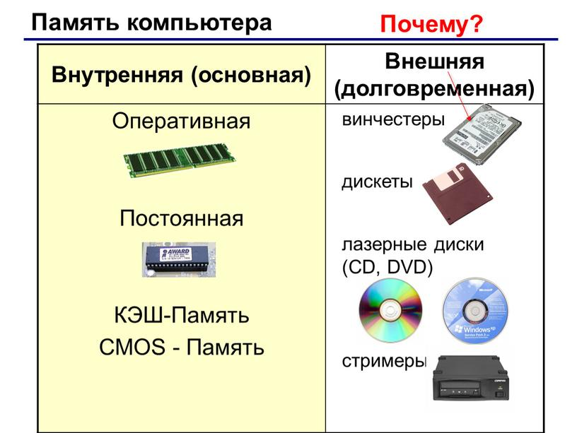

Slide 8
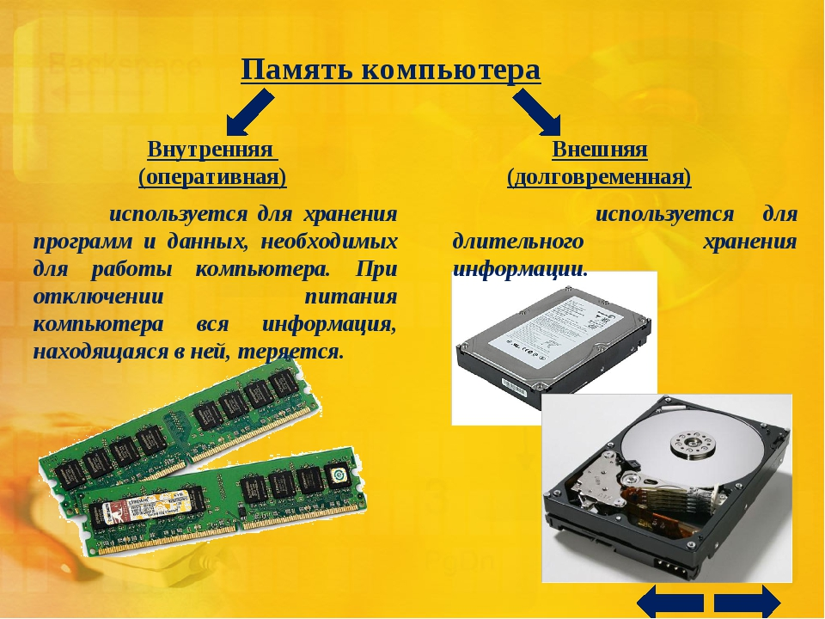

Slide 9
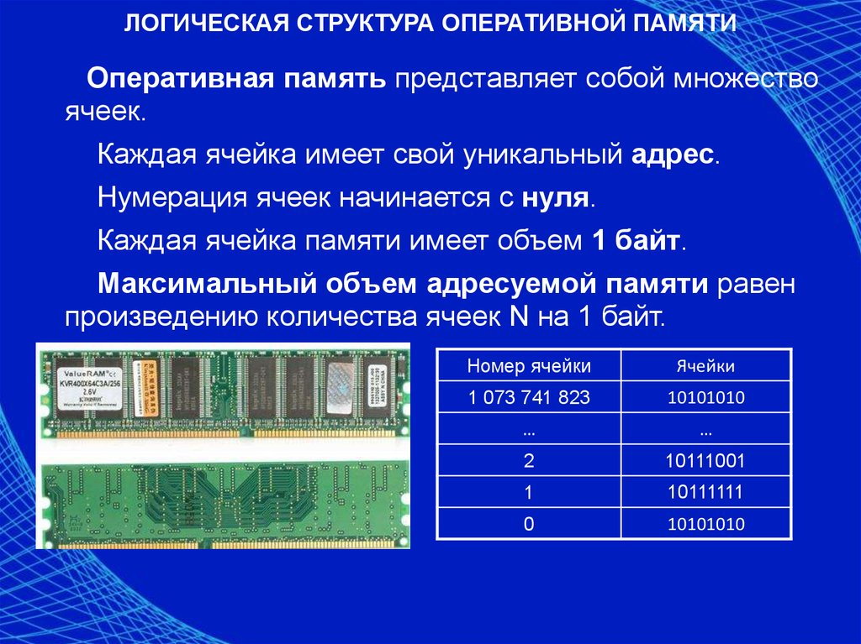

Slide 10
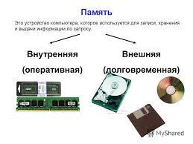
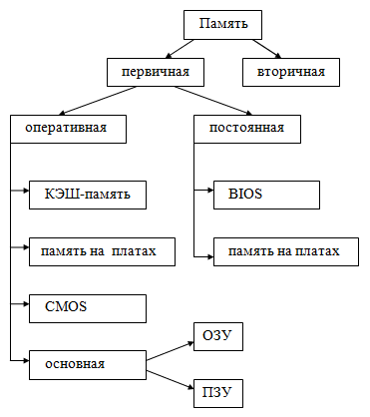

Slide 11
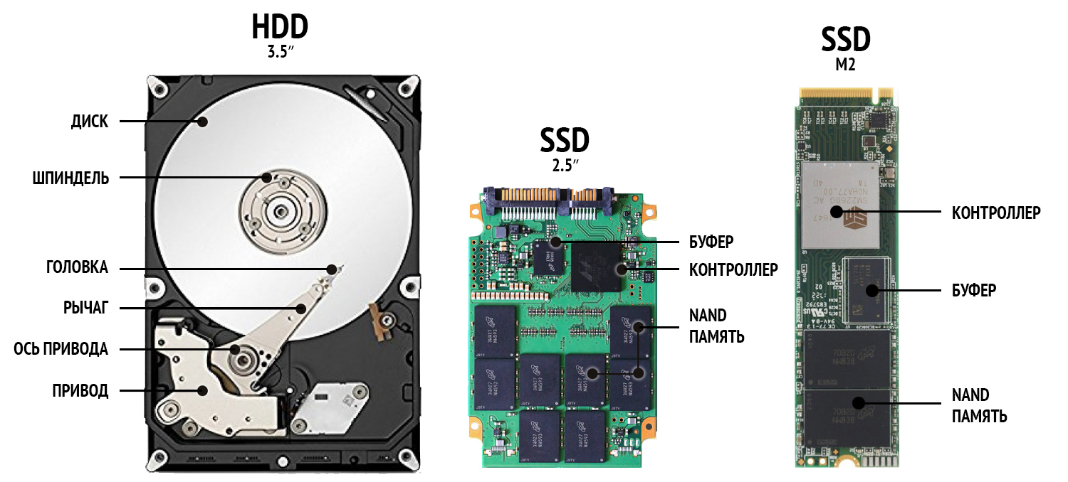

Slide 12
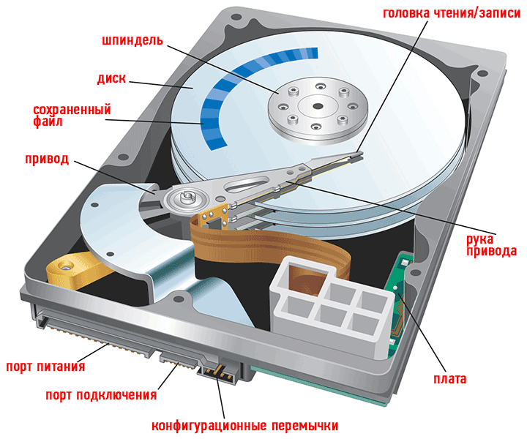

Slide 13
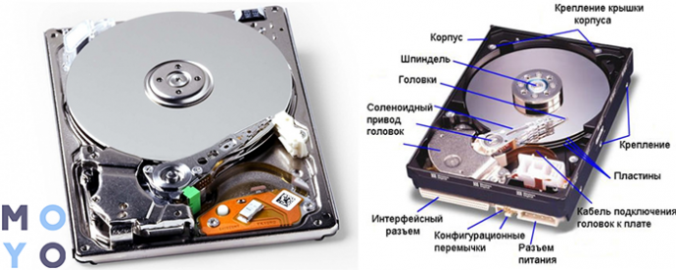

Slide 14
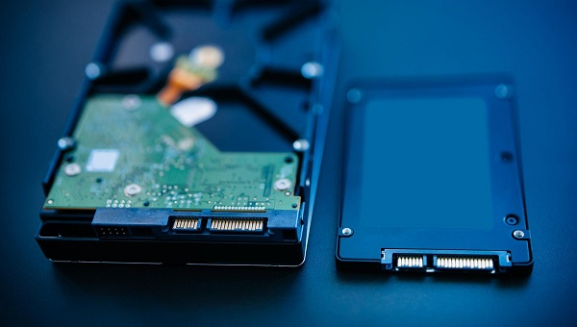

Slide 15
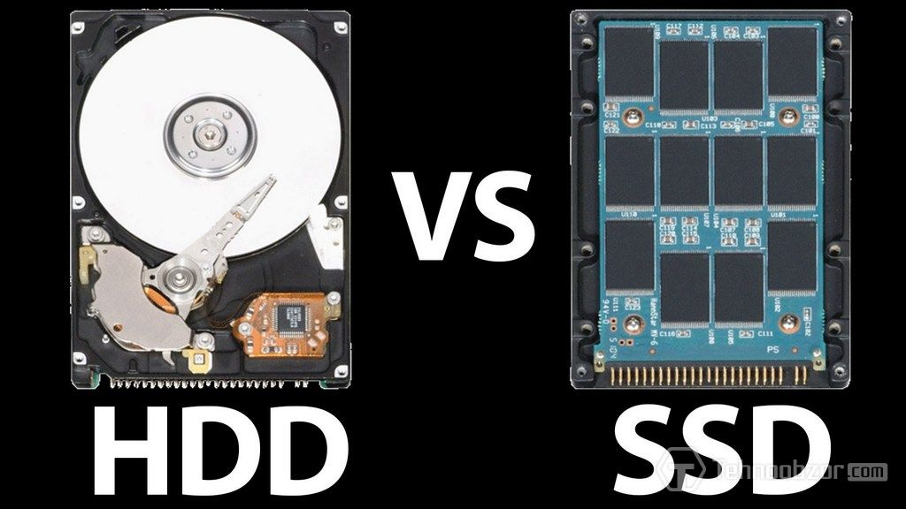

Slide 16
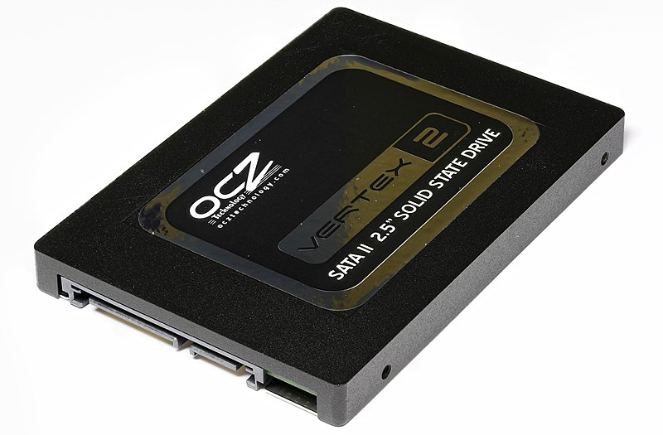

Slide 17
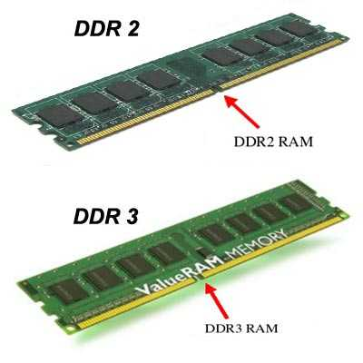
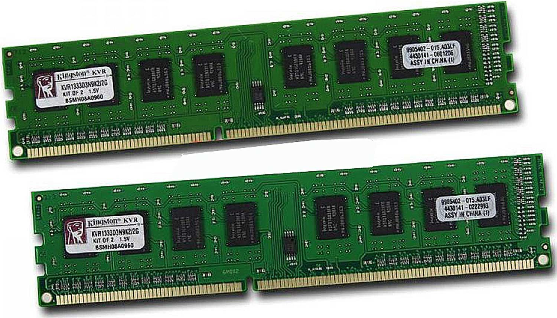
Ички эс тутум

